Slide 1

JAVA 4

Slide 2
Kalbėsime apie
Debugger
Paketai
Sveikų skaičių dalyba
Cast operatorius

Slide 3

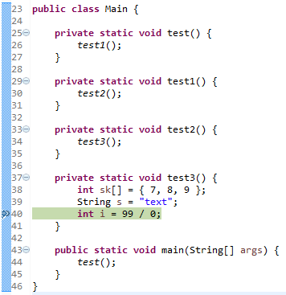
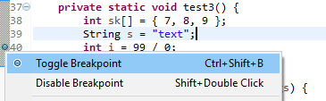

Derintuvė (debugger)
Window -> Show View -> Debug
Langai:
Kodas
Kintamieji
Kvietinių stekas
Veiksmai:

Slide 4
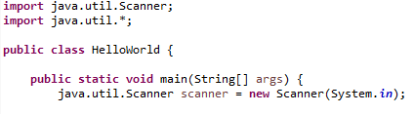
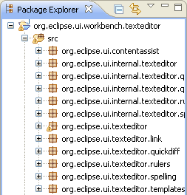
Paketai ir importai
Privalumai:
Sugrupuojamos klasės
Lengviau pernaudoti kodą
Saugumas
Išvengiamas vardų konfliktas
Padalinamas projektas
Galima paslėpti funkcionalumą
Main iškviečiamas:
lt.vcs.pirmapamoka.Uzduotis1
Private, public, default

Slide 5
Sveikų skaičių dalyba
Dalybos operatorius - /
Liekanos operatorius - %
5 / 2 = 2
5 % 2 = 1
4 % 2 = 0
123 / 10 = 12
123 % 10 = 3
123 / 10 % 10 = 2
123 / 100 % 10 = 1

Slide 6
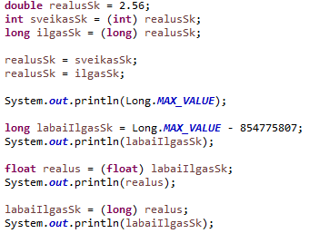
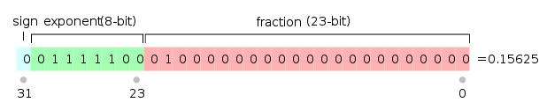

CAST OPERATORIUs

Slide 7
UžduotYs
Atskirame lt.vcs.vardas. pakete sukurti klasę. Skaičiavimai kuri turėtų žemiau nurodytus metodus su static raktažodžiais. Metodus kviesti iš kitos klasės main metodo.
Pasakytų ar perduotas skaičius lyginis ar ne.
Rastų perduoto skaičiaus paskutinį skaitmenį.
Pasakytų keliaženklis skaičius paduotas.
Metodą kuris priimtų du parametrus – daliklį ir kiek skaičių atspausdinti, bei atspausdintų tiek iš eilės einančių skačių, kurie dalijasi iš daliklio.
Atspausdintų int skaičiaus skaičius atvirkščia tvarka.
Sukurti atskirą minučių konvertavimo klasę, kuri atspausdintų kiek valandų ir dienų yra pagal paduotą minučių skaičių.

Slide 8
Užduotys - cast
Nuskaityti du sveikus skaičius. Juos padalinti vieną iš kito ir atspausdinti rezultatą kaip skaičių su kableliu. Panaudoti cast operatorių.
Padaryti programą, kuri paprašytų įvesti skaičių n. Tada nuskaitytų n skaičių ir paskaičiuotų jų sumą, vidurkį ir tarpusavio sandaugą.
Sukurti du metodus, kurių vienas verstų įvestus centimetrus į colius, o kitas atvirkščiai. Naudoti double tipo kintamuosius ir nuskaityti skaičius iš konsolės kaip double.

Slide 9
Užduotys – dvigubi ciklai
Sukurti metodą, kuris pagal paduotus 2 int parametrus atspausdintų atitinkamo dydžio stačiakampį:
# # # # #
# # # # #
# # # # #
Sukurti metodą, kuris pagal 2 int parametrus atspausdintų:
# # # # # # #
# # # # # # #
# # # # # # #
# # # # # #
Sukurti metodą, kuris atspausdintų daugybos iki 9 lentelę.

Slide 10
Užduotys - masyvai
Sukurti metodą, kuris patikrintų ar du paduoti masyvai yra lygus – pagal ilgį ir pagal reikšmes.
Sukurti programą, kuri skaitytų sveikus skaičius nuo 0 iki 10 iki tol kol bus įvestas -1 ir tada atspausdintų kiek kokių skaičių buvo įvesta.
Sukurti paieškos masyve metodą, kuris priimtų sveikų skaičių masyvą ir sveiką skaičių kaip parametrus. Grąžintų indeksą masyve (ieškoto skaičiaus vietą masyve) jeigu skaičius rastas, o jeigu ne – tada -1. Panaudoti break išėjimui iš paieškos ciklo.
Sukurti metodą, kuris konvertuotų perduotą sveikų skaičių masyvą į String ir grąžintų String parametrą.

Slide 11
Užduotys
Sukurti metodą:
Apskaičiuotų paduoto skaičiaus faktorialą.
Išspausdintų Fibonacci sekos skaičius (fibonacci sequence).
Atspausdintų k-ąjį Fibonacci sekos skaitmenį.

